Slide 1
Importación datos tronadura en DRILLIT Superintendencia Perforación y Tronadura MLP

Slide 2

Antecedentes Generales
Con el objetivo de facilitar y agilizar la digitalización de los datos generados en el proceso de tronadura, TIMining DRILLIT posibilita la importación manual de datos a través de un archivo estandarizado en base al formato original del proveedor de explosivos.
La arquitectura cliente-servidor disponibiliza en línea una base de datos propia del sistema, la cual es poblada en dos instancias:
Importación automatizada y en tiempo real desde los sistemas de navegación de perforación y/o otras fuentes de información en línea
Importación manual de los datos de tronadura y/o otros datos

Slide 3
Configuraciones iniciales

Slide 4
Procedimiento de configuración para carga de datos Tronadura
Para la importación manual de datos de tronadura, se requiere que todos los usuarios a cargo de este proceso deban modificar previamente la configuración del PC para evitar problemas y errores de formato en los archivos que se importarán al traspasarse de un usuario a otro.
Esta configuración es requisito obligatorio tanto para la generación de los archivos como para la importación de estos mismos de forma correcta en DRILLIT.
Los pasos para la correcta carga de datos son los siguientes (en orden cronológico):
Configuración regional del sistema operativo Windows
Configuración opciones avanzadas Microsoft Excel
Configuración formato archivo de importación de datos de tronadura

Slide 5
1. Configuración regional del sistema operativo Windows
Lo primero es modificar el formato de número en la configuración regional del sistema operativo. Para esto se debe acceder a Región en Panel de Control y luego Configuración adicional.
Aquí se debe personalizar los siguientes formatos:
Símbolo decimal: “.” (punto)
Símbolo de separación de miles: “,” (coma)
Separador de listas: “,” (coma)

Slide 6
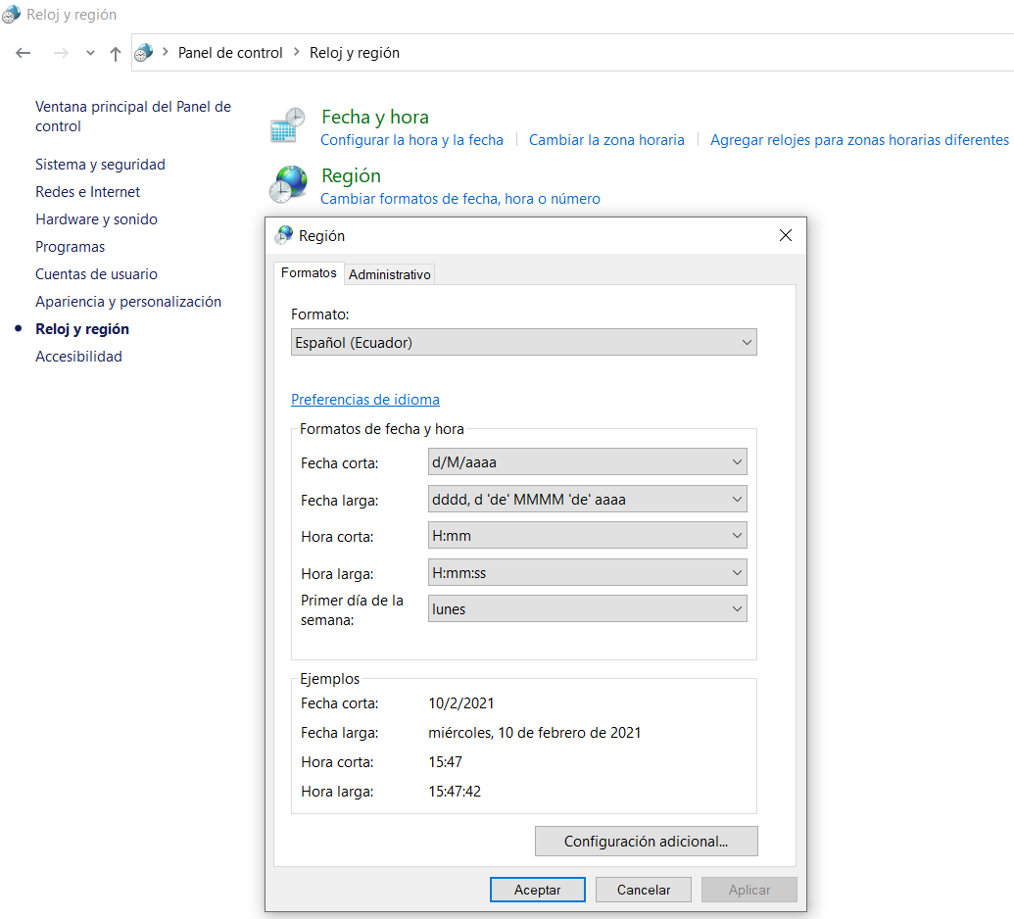
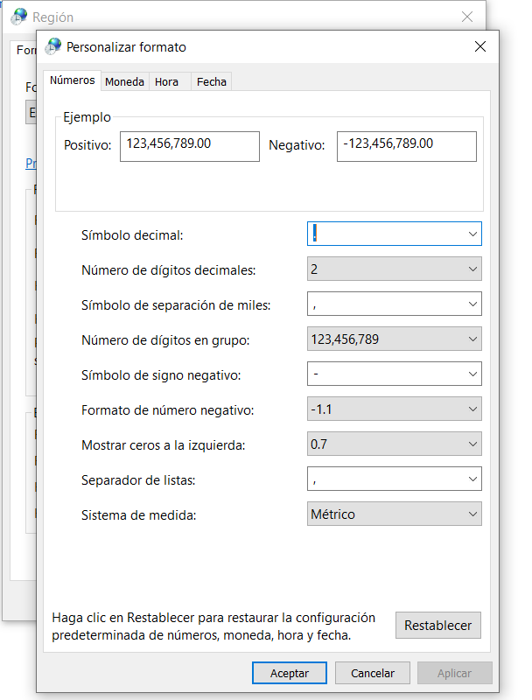
1. Configuración regional del sistema operativo Windows

Slide 7
2. Configuración opciones avanzadas Microsoft Excel
Lo segundo es configurar las opciones de formato de número de trabajo en Excel para que sean coherentes con la configuración del sistema. En Excel, se debe ir a Archivo y luego en Opciones de Excel se debe acceder en Avanzadas.
Aquí se debe personalizar los siguientes formatos:
Separador decimal: “.” (punto)
Separador de miles: “,” (coma)

Slide 8
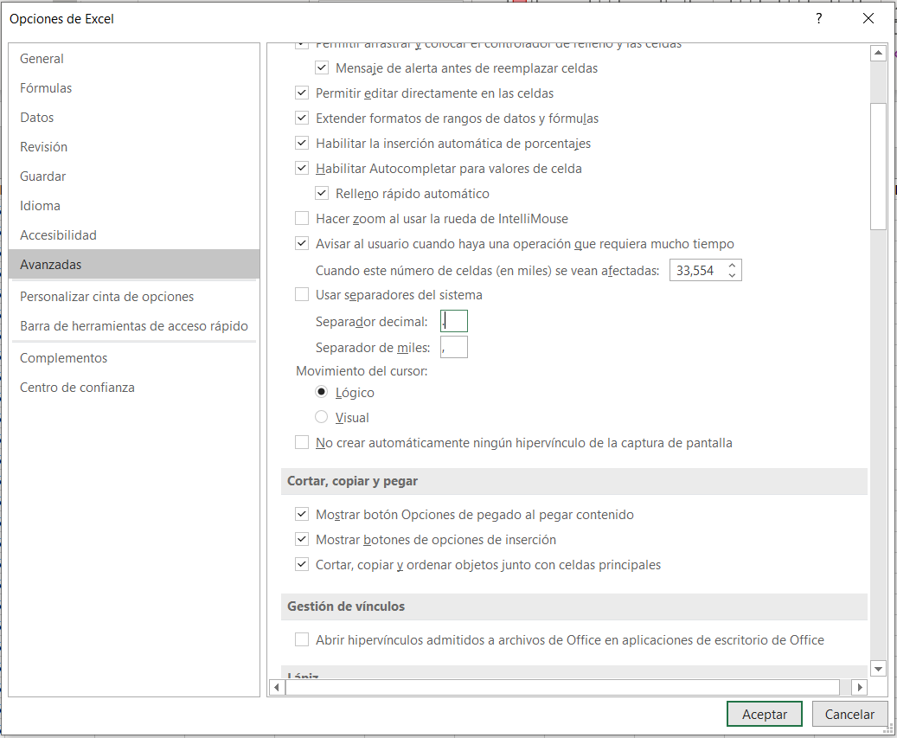
2. Configuración opciones avanzadas Microsoft Excel

Slide 9
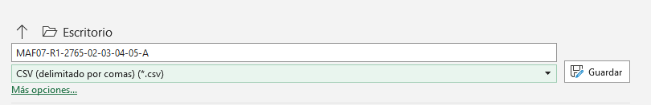
3. Configuración formato archivo de importación de datos
Una vez modificadas las configuraciones de sistema y de Excel, podemos trabajar sin problemas de lectura al pasar de formato .xlsx a .csv y viceversa.
Para importar los datos de carguío de explosivo pozo a pozo, se requiere completar un archivo formato .csv (disponibilizado por TIMining) con la información de carguío de pozo dispuesta por los proveedores de explosivo.
Para la importación, de forma obligatoria el formato del archivo debe ser CSV (delimitado por comas).

Slide 10
Importación de datos

Slide 11
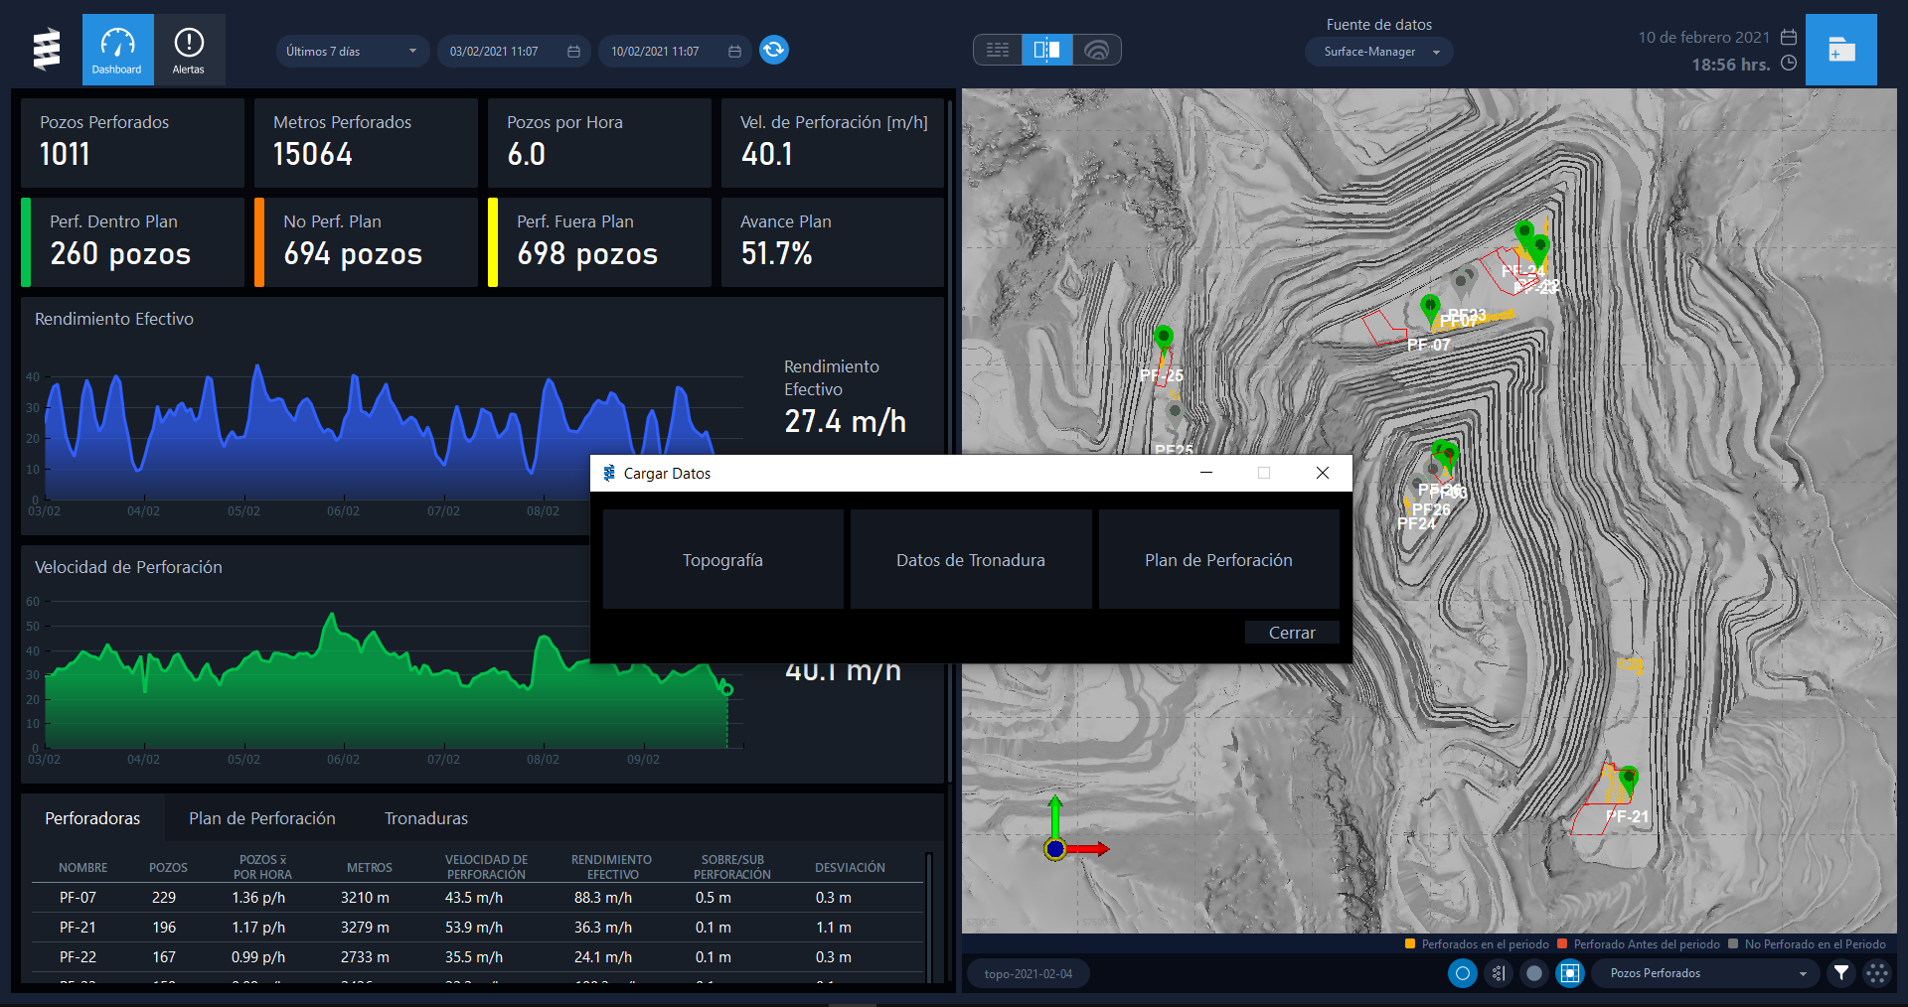
Procedimiento de importación de archivos de tronadura
Importación de datos de tronadura en DRILLIT: Se realiza a través de un importador manual desarrollado dentro de la interfaz del software para la carga de archivos formato .csv

Slide 12
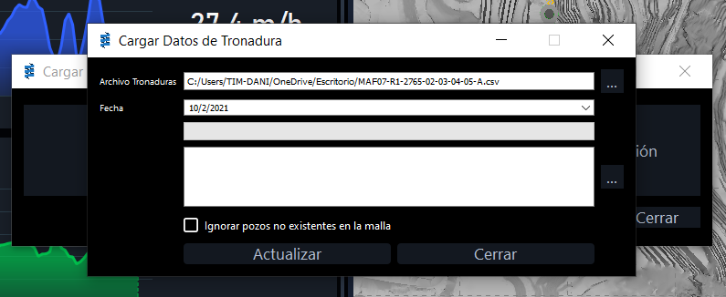
Procedimiento de importación de archivos de tronadura
Importación de datos de tronadura en DRILLIT: Una vez seleccionado el archivo, se debe configurar la fecha a la que corresponde a la tronadura realizada. De esta forma, al consultar un intervalo de fecha, el software mostrará las tronaduras realizadas en ese periodo con su información asociada.

Slide 13
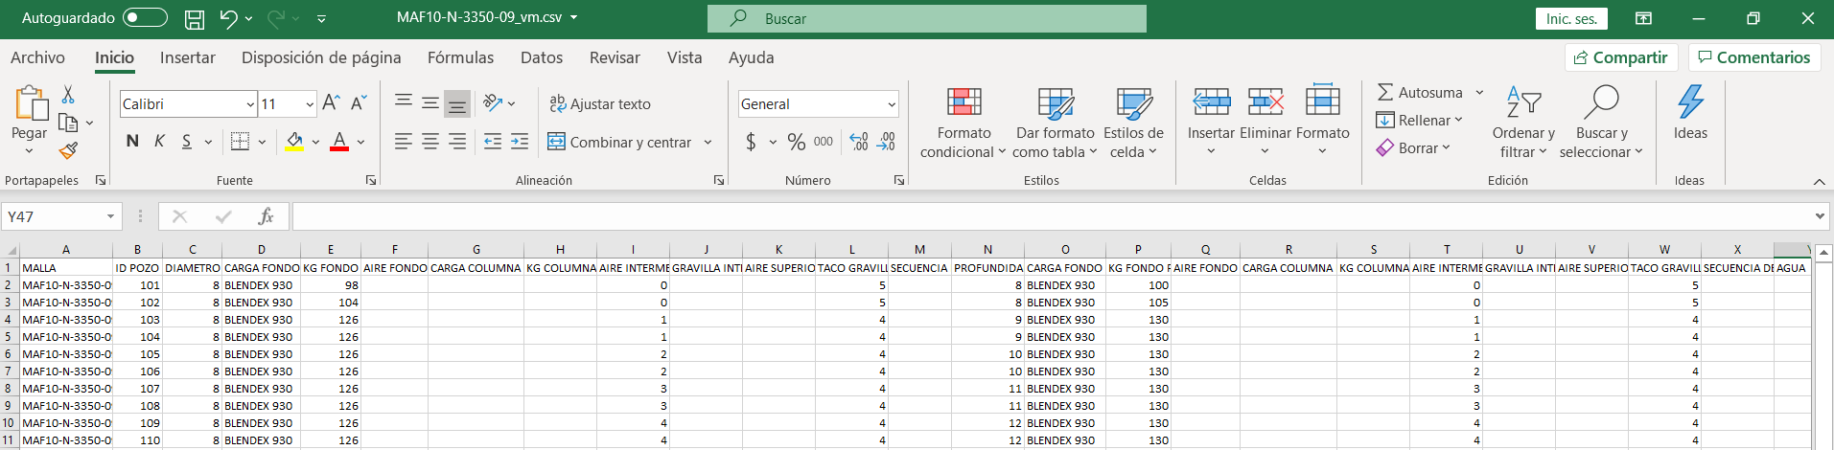
Procedimiento de llenado de archivo de importación
a. Formato archivo de importación: El archivo tipo contiene 25 columnas para almacenar la información correspondiente al tipo de información solicitada en cada columna. Para una correcta lectura de la información, este formato no debe ser modificado, es decir, no puede ser alterado el nombre de columna, orden ni la cantidad de columnas; tampoco pueden agregarse columnas con información adicional.

Slide 14
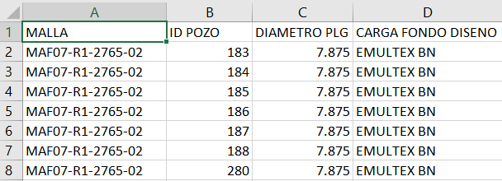
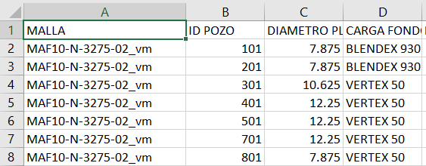
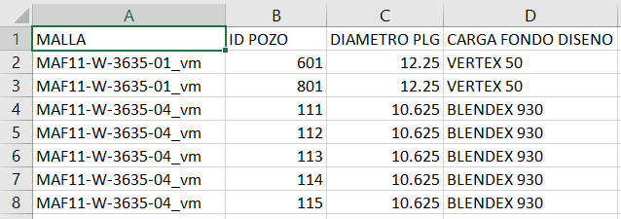
Procedimiento de llenado de archivo de importación
b. Identificador de malla de perforación: Para cruzar la información con la base de datos de perforación e identificar a que malla de perforación corresponde la información de tronadura asociada a un pozo perforado, se requiere que la columna “MALLA” contenga el nombre exacto con el cual es cargada la malla en la base de datos de perforación. El estándar de nomenclatura es de acuerdo al banco y fase es:
MAF07-R1-banco-número de malla
MAF09-SE-banco-número de malla
MAF10-N-banco-número de malla
MAF11-W-banco-número de malla
** En algunos casos, existen mallas cargadas en la base de datos de perforación con su nombre estándar y con una terminación en “_vm”, lo que debe ser considerado para la importación de esas mallas

Slide 15
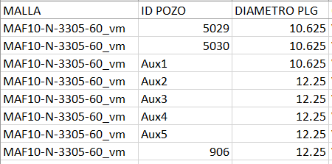
Procedimiento de llenado de archivo de importación
c. Identificador de pozo en la malla de perforación: Para cruzar la información con la base de datos de perforación e identificar que la información de tronadura asociada a un pozo corresponde a un pozo planificado, se requiere que en la columna “ID POZO” contenga el nombre de pozos existentes en una malla de perforación planificada.
Para el caso de perforaciones auxiliares o perforaciones sin un ID de diseño planificado, la información de tronadura asociada a estos pozos no puede ser importada. Dentro de la interfaz del importador, existe la opción de ignorar la carga de perforaciones no encontradas en una malla planificada.

Slide 16
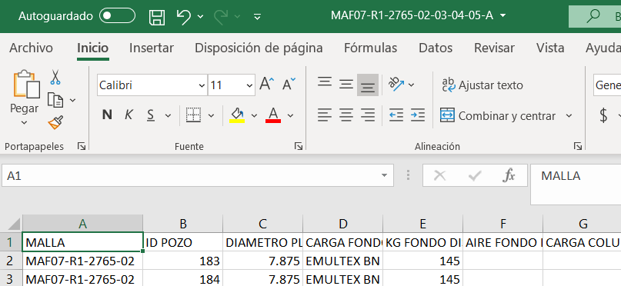
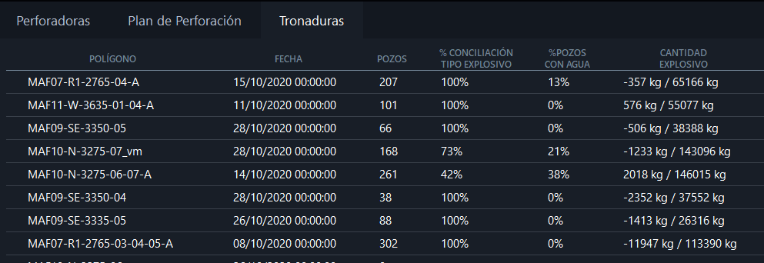
Procedimiento de llenado de archivo de importación
d. Nombre del archivo: No existe una condición para nombrar el archivo, pero se recomienda nombrarla con en mismo nombre de la malla o polígono a la que corresponde, ya que se esa forma quedará identificada en el software.

Slide 17
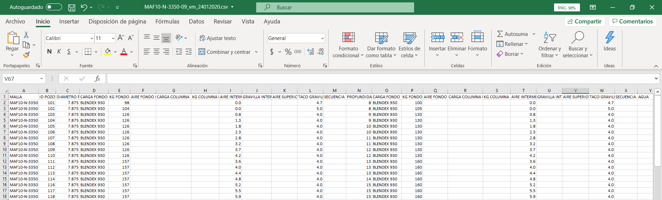
Procedimiento de llenado de archivo de importación
e. Exactitud de valores numéricos: Al ser un archivo .csv (valores separados por comas) es importante que los valores numéricos se muestren con todos los decimales necesarios al momento de ingresar la información en el archivo, para que no se pierdan decimales y se generen valores redondeados al guardarlo.

Slide 18
Procedimiento de llenado de archivo de importación
f. Formato de valores: cada columna debe contener valores en el formato correspondiente de acuerdo al tipo de información requerida para que pueda ser leída correctamente (número o texto).
Columnas formato texto:
MALLA
CARGA FONDO DISEÑO
CARGA COLUMNA DISEÑO
CARGA FONDO REAL
CARGA COLUMNA REAL
Columnas formato número:
ID POZO
DIAMETRO PLG
KG FONDO DISEÑO
AIRE FONDO DISEÑO
KG COLUMNA DISEÑO
AIRE INTERMEDIO DISEÑO
GRAVILLA INTERMEDIO DISEÑO
AIRE SUPERIOR DISEÑO
TACO GRAVILLA DISEÑO
SECUENCIA DETONACIÓN DISEÑO
PROFUNDIDAD REAL
KG FONDO REAL
AIRE FONDO REAL
KG COLUMNA REAL
AIRE INTERMEDIO REAL
GRAVILLA INTERMEDIO REAL
AIRE SUPERIOR REAL
TACO GRAVILLA REAL
SECUENCIA DETONACIÓN REAL
AGUA

Slide 19
Procedimiento de llenado de archivo de importación
g. Información mínima para importación: cada archivo de tronadura debe contener campos mínimos de información para poder importada en la base de datos de DRILLIT de forma coherente.
Las comunas mínimas de información para cada pozo son:
Malla
ID pozo
Diámetro PLG
Al menos un tipo de explosivo diseño (nombre y kg)
Al menos un tipo de explosivo real (nombre y kg)
Si un pozo carece de algunos de estos datos, por ejemplo, falta la información de los kg reales cargados, ese pozo no puede ser importado y debe ser eliminado del archivo.

Slide 20
Reporte de errores de importación

Slide 21
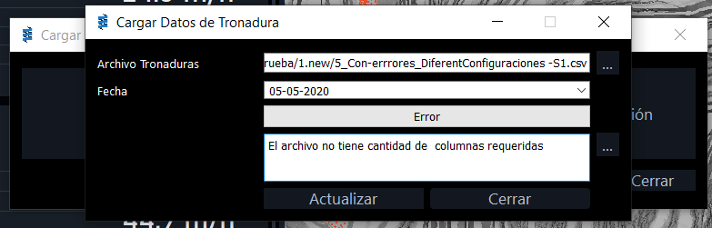
Reporte de errores de importación en DRILLIT
a. Errores de formato planilla de importación: el archivo debe contener las 25 columnas de acuerdo a la estructura definida previamente (nombre, orden y cantidad de columnas) para ser cargado correctamente. Si es alterado, no podrá ser importado.

Slide 22
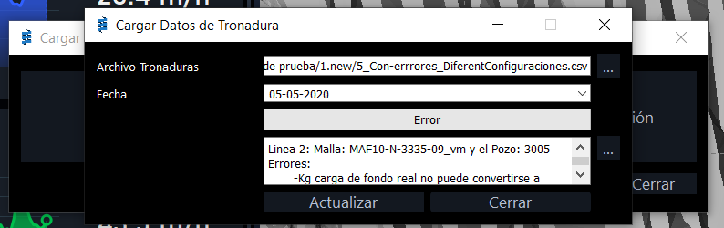
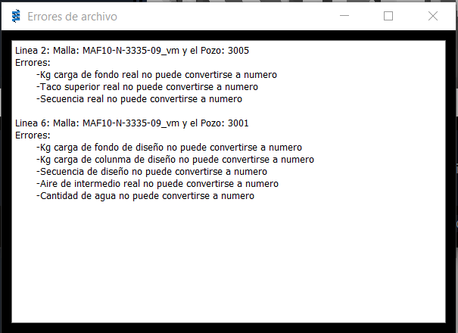
Reporte de errores de importación en DRILLIT
b. Errores de formato de valores: si existen errores en formato de números y textos, o los valores no corresponden al tipo de información requerida en la columna, el archivo no podrá ser leído correctamente, y por ende no será importado

Slide 23
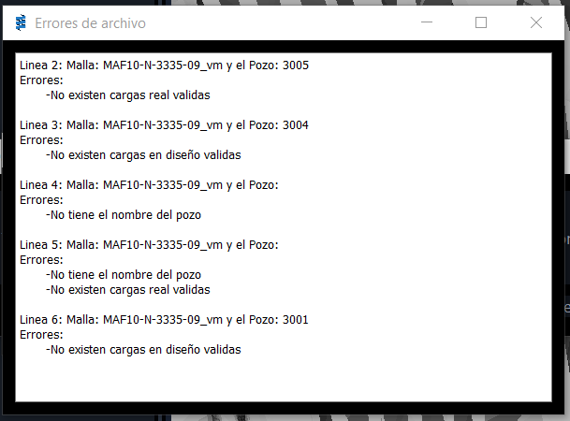
Reporte de errores de importación en DRILLIT
c. Información mínima: el archivo debe contener campos mínimos para que la tronadura pueda ser válida e importada correctamente. Si existen pozos con información mínima incompleta, estos deben ser eliminados del archivo para que pueda ser importado.
Malla
ID pozo
Diámetro PLG
Al menos un explosivo teórico (nombre, kg)
Al menos un explosivo cargado (nombre, kg)

Slide 24
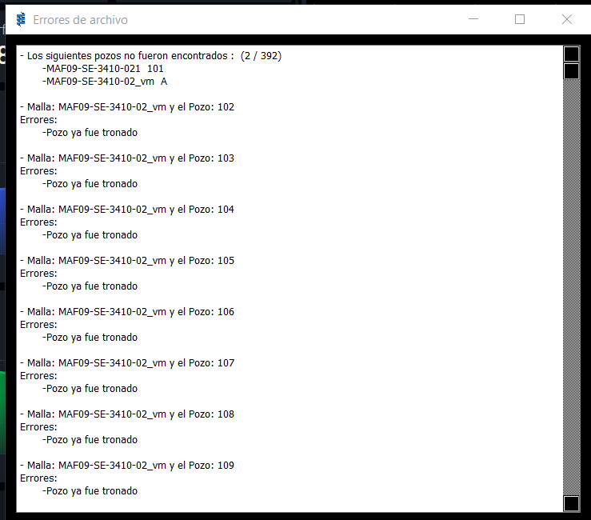
Reporte de errores de importación en DRILLIT
d. Errores de consistencia de información: la información importada debe cumplir con los siguientes criterios de calidad:
La malla (polígono de tronadura) debe existir en la base de datos de perforación, es decir, debe corresponder a una malla cargada previamente
Los pozos deben existir en la malla de perforación (polígono de tronadura)
El pozo no debe haber sido tronado antes en el polígono, es decir, que se haya importado anteriormente información de tronadura

